Slide 1

Olá!
Eu sou Jeferson E. Guido
Meu Orientador: Leonardo Tampelini
Minha CoOrientadora: Francielli Orsato

Slide 2
Pizza Facil

Slide 3
mCommerce
Mobile Commerce, também conhecido como mCommerce, é o comércio eletrônico online realizado a partir de um dispositivo móvel.
Smartphones.
Tablets.
PDA (Assistente Digital Pessoal), ou seja, um computador de bolso.

Slide 4
Introdução
Este aplicativo será muito útil para donos de pizzarias que desejam melhorar o atendimento ao cliente. Pois facilitará o atendimento e irá diminuir o tempo de espera do cliente.
Protótipo de um aplicativo baseado em mCommerce.
Apenas para os garçons.

Slide 5
Metodologia
Versão do Aplicativo
Será desenvolvido para smartphones com Android na versão 4.4 KitKat;
Software de Desenvolvimento
Utilizarei o software Android Studio 2.3.3 - Ferramenta de Desenvolvimento Android disponibilizada pela Google;
Banco de Dados
A base de dados será criada utilizando da ferramenta Firebase, que é um banco de dados para dispositivos móveis disponibilizado pela Google que pode ser integrado facilmente ao Android Studio.

Slide 6
Como é criado meu pedido pedido?
O trecho de código a seguir é referente ao menu de seleção de ação, referente ao pedido.
private void escolha_pedido() {
// Lista de itens para o pedido
ArrayList<String> itens = new ArrayList<String>();
itens.add("Mesa");
itens.add("Pizza");
itens.add("Porção");
itens.add("Bebida");
// Adapter utilizando um layout customizado com um TextView
ArrayAdapter adapter = new ArrayAdapter(this, R.layout.dialog_listview, itens);
AlertDialog.Builder builder = new AlertDialog.Builder(this);
builder.setTitle("Selecione uma Ação");
//define o diálogo como uma lista, passa o adapter.
builder.setSingleChoiceItems(adapter, 0, new DialogInterface.OnClickListener() {
public void onClick(DialogInterface arg0, int posicao) {
alerta.dismiss(); // Faz o dialogo desaparecer
Intent listagemDeitens = new Intent(PedidoActivity.this, ListagemDeItensActivity.class);
listagemDeitens.putExtra("ITEM", posicao); // Envia a posição do adicional selecionado
// Inicia uma intent para a classe ListagemDeItensActivity
startActivity(listagemDeitens);
}
});
alerta = builder.create(); // Cria o dialogo
alerta.show(); // Exibe o dialogo
}

Slide 7
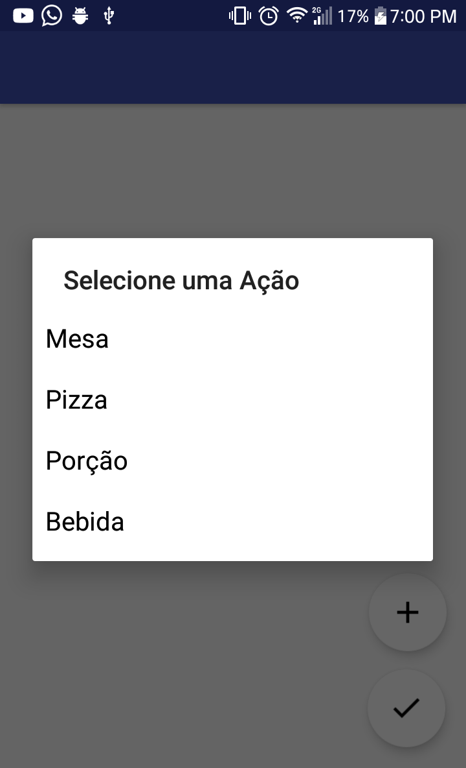
Place your screenshot here
Menu de Seleção de Ação
Menu para o usuário selecionar uma ação, dentre elas: selecionar a mesa, montar uma pizza, selecionar uma porção ou selecionar uma bebida.

Slide 8
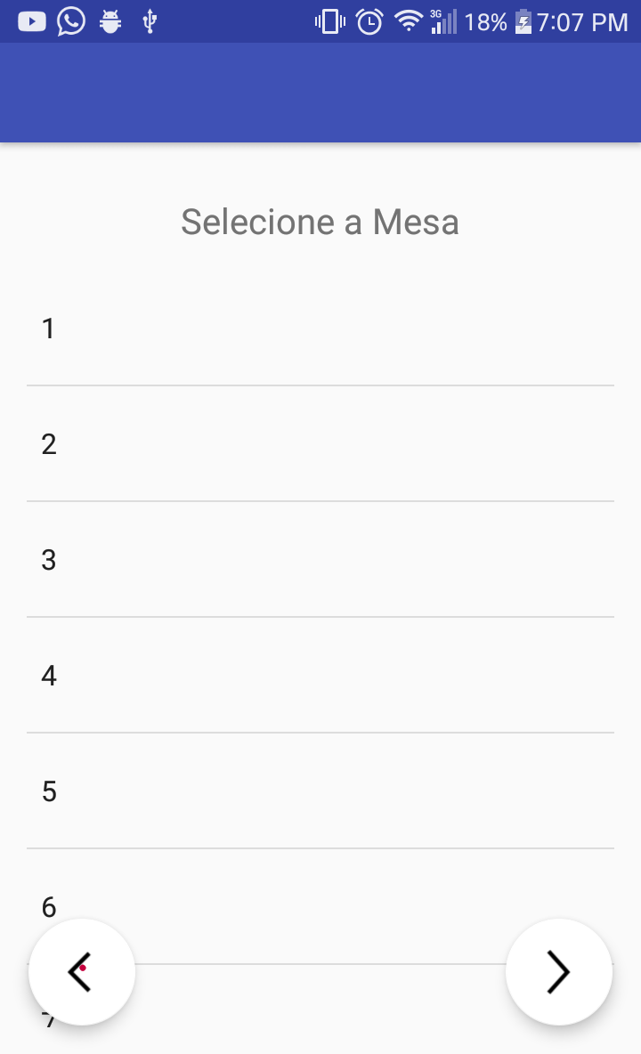
Place your screenshot here
Seleção da Mesa
Ao selecionar a ação “Mesa”, será exibida uma tela para o usuário selecionar a mesa em que o cliente se encontra.

Slide 9
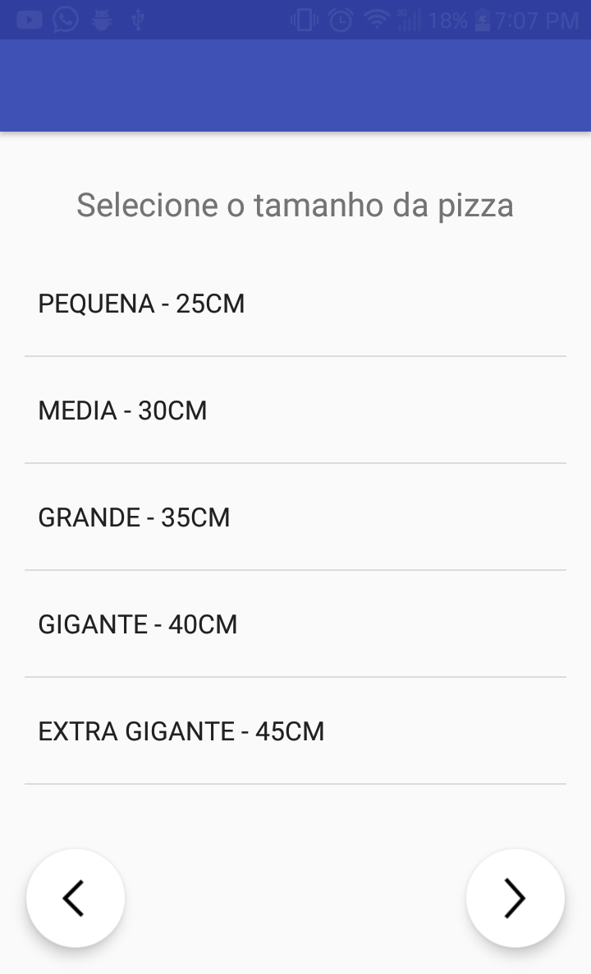
Place your screenshot here
Seleção do Tamanho da Pizza e Borda
Se o usuário selecionar a ação “Pizza”, o mesmo será encaminhado para uma tela que irá iniciar o processo de montagem da pizza.

Slide 10
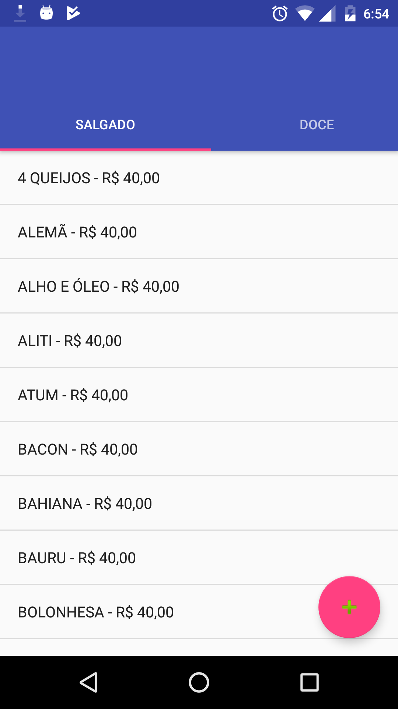
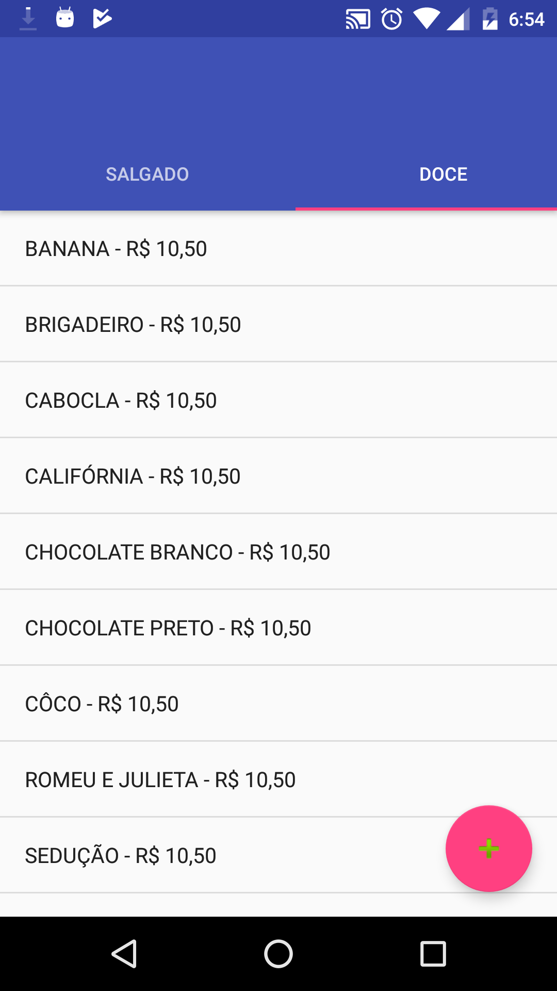
Seleção dos Sabores
Após a seleção do tamanho da pizza e da borda, o usuário será encaminhado para o layout de seleção dos sabores.

Slide 11
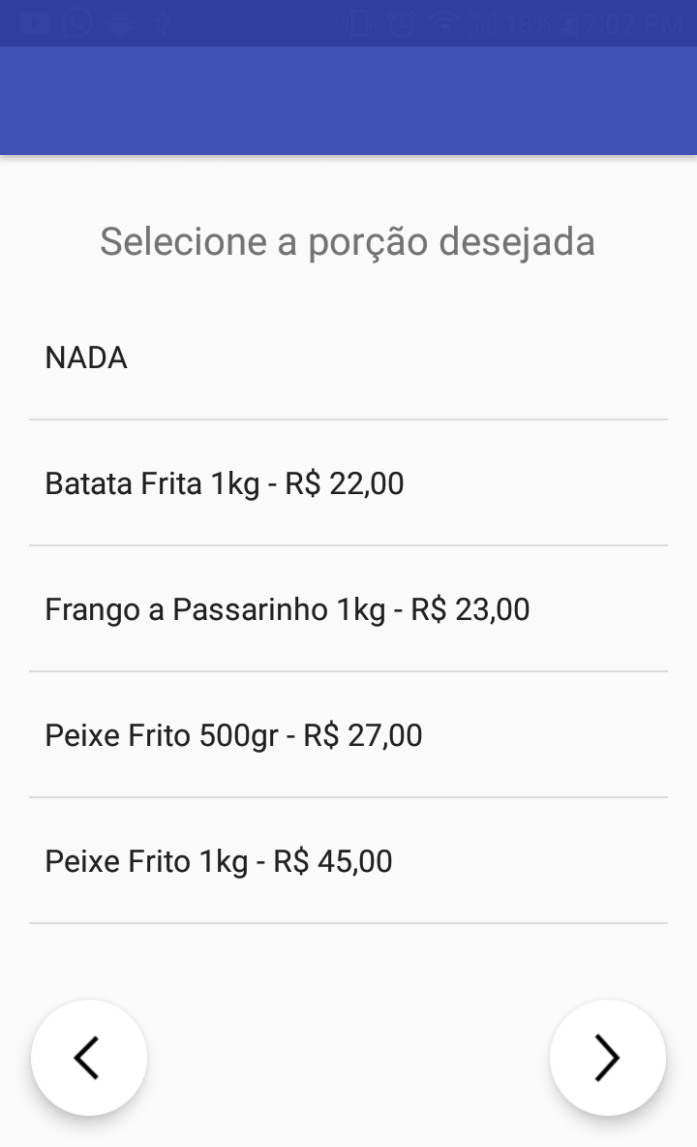
Place your screenshot here
Seleção das Porções
Caso o usuário selecione a Ação “Porção”, o mesmo será enviado para uma tela onde poderá selecionar uma das porções listadas.

Slide 12
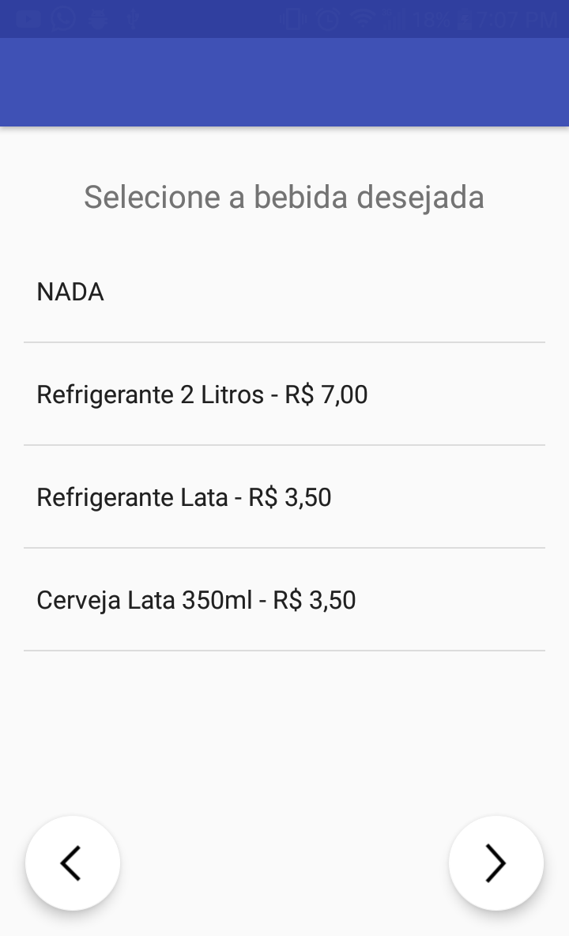
Place your screenshot here
Seleção das Bebidas
Caso o usuário selecione a Ação “Bebida”, o mesmo será enviado para uma tela onde poderá selecionar uma das bebidas listadas.

Slide 13
Considerações Finais
Agilidade
Praticidade
Visualmente agradavel para o usuário

Slide 14
Obrigado!
Alguma Pergunta?
Pode me contatar pelo email:
JefersonGuido@hotmail.com

Slide 15
Bibliográfia
Google inc. , Android Studio, Disponível em: <https://developer.android.com/studio/intro/index.html>, Acessado em 04/04/2017.
Albertin, A. L. Comércio eletrônico: Benefícios e aspectos de sua aplicação. Revista de administração de empresas, vol 38, nº1. Jan/Mar 1998.
DevMedia, Modelo Entidade Relacionamento MER e Diagrama entidade Relacionamento DER, Disponivel em: <http://www.devmedia.com.br/modelo-entidade-relacionamento-mer-e-diagrama-entidade-relacionamento-der/14332>, Acessado em 20/06/2017.
Anexo do Google Drive, Imagens Pizza Fácil, Disponível em: <https://drive.google.com/drive/folders/14xS0-Kk4tzOxHWYe6JAVLZ7QSgpu3X-z?usp=sharing>

